Slide 1
Театральная студия «Ковчег» МОУ СОШ № 14

Slide 2
Управление образованния администрации г. Комсомольска-на-Амуре
Муниципальное образовательное учреждение
Средняя общеобразовательная школа №14
Дополнительная общеобразовательная
общеразвивающая программа театральной студии
«КОВЧЕГ»
(направленность: художественная)
Возраст учащихся: 10-16 лет
Срок реализации: 2 года
Уровень освоения: стартовый
Составитель:
Косарева Елена Игоревна
Зам. директора по ВР
г. Комсомольск - на – Амуре
2021
ПРИНЯТО На педагогическом совете Протокол № 1 От «30_» __08___20_21_г | СОГЛАСОВАНО Зам по ВР _________Е.И. Косарева «__30_»__08____2021 г. | УТВЕРЖДАЮ Директор _____Г.М. Алёшкина МОУ СОШ № 14 Приказ № От «_30_»_08____2021 г.

Slide 3
Нормативно-правовая база:
«Закон об образовании в Российской Федерации» (№ 273-ФЗ от 29 декабря 2012 г.)
Концепция развития дополнительного образования детей
«Порядок организации и осуществления образовательной деятельности по дополнительным общеобразовательным программам» (приказ Министерства просвещения Российской Федерации от 09.11.2018 г. №196 )
СанПиН 2.4.4.3172-14(от 28.09.2020 №28).
Актуальность программы определяется необходимостью социализации ребёнка в современном обществе, его жизненного и профессионального самоопределения.
Программа даёт возможность каждому ребёнку не только развиваться творчески, но и решать вопросы его социализации и адаптации в обществе.
Адресат, объём, срок реализации, режим программы:
Данная программа ориентирована на детей среднего и старшего школьного возраста, рассчитана на 2 года. Занятия проводятся: в 1 год обучения - 2 раза в неделю по 2 часа, в год 144 часа на группу, наполняемость которой составляет 12-15 человек; 2 год обучения - 2 раза в неделю по 3 часа.

Slide 4
Цель программы: развитие творчески активной личности средствами театральной деятельности, содействие её жизненному и профессиональному самоопределению.
Задачи:
предметные:
- познакомить с основными понятиями по теории и истории театрального искусства;
- освоить базовые знания, умения и навыки, предметные компетенции;
- сформировать речевую культуру;
развить познавательные интересы через расширение представлений о видах театрального искусства;
- развитие умения использовать приобретенные знания и навыки, самостоятельно их концентрировать и выражать в творческой деятельности;
личностные:
- формирование социального опыта;
-развитие личностных, ценностно-смысловых, общекультурных, учебно-познавательных,
коммуникативных компетенций;
метапредметные:
- формирование потребности в саморазвитии, самостоятельности, ответственности, активности, эрудиции, нестандартных приемах и решениях при реализации творческих идей;
-формирование аналитического мышления, умения объективно оценивать свою деятельность;
- развитие внутренней (воля, память, мышление, внимание, воображение, подлинность в ощущениях) и внешней (чувства ритма, темпа, чувства пространства и времени, вера в предлагаемые обстоятельства) техники актера;

Slide 5
Планируемые результаты:
предметные:
- изучены основные понятия по теории и истории театрального искусства;
- освоены базовые знания, умения и навыки, предметные компетенции;
- сформирована речевая культура;
- развиты познавательные интересы через расширение представлений о видах театрального искусства;
личностные:
-развиты личностные, ценностно-смысловые, общекультурные, учебно-познавательные, коммуникативные компетенции;
- развиты внутренняя (воля, память, мышление, внимание, воображение, подлинность в ощущениях) и внешняя (чувства ритма, темпа, чувства пространства и времени, вера в предлагаемые обстоятельства) техники актера;
метапредметные:
- сформированы потребности в саморазвитии, самостоятельности, ответственности, активности, эрудиции, нестандартных приемах и решениях при реализации творческих идей;
- развиты умения использовать приобретенные знания и навыки, самостоятельно их концентрировать и выражать в творческой деятельности;
- сформированы навыки аналитического мышления, умение объективно оценивать свою деятельность.

Slide 6
Формы аттестации и оценочные материалы:
Отслеживание результативности осуществляется в форме собеседования, тестирования, наблюдения, результатов участия в подготовке и проведения различных мероприятий, что отражается в таблицах.
При этом проводятся:
- входная диагностика, организуемая в начале обучения (проводится с целью определения уровня развития и подготовки детей);
- текущая диагностика по завершении занятия, темы, раздела (проводится с целью определения степени усвоения учебного материала);
- промежуточная, проводимая по окончании учебного года с целью определения результатов обучения;
- итоговая, проводимая по завершении изучения курса программы с целью определения изменения уровня развития детей, их творческих способностей.
В ходе освоения программы применяются следующие методы отслеживания результативности: педагогическое наблюдение, тестирование, выполнения заданий, практических занятий, и т.д.
Педагогический мониторинг включает в себя традиционные формы контроля (текущий, тематический, итоговый), диагностику творческих способностей; характеристику уровня творческой активности учащихся.
Методами мониторинга являются анкетирование, рефлексия, интервьюирование, тестирование, наблюдение, социометрия.

Slide 8
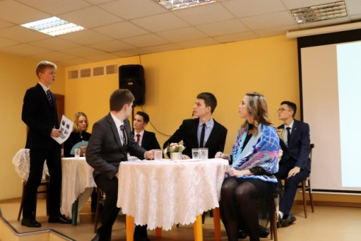
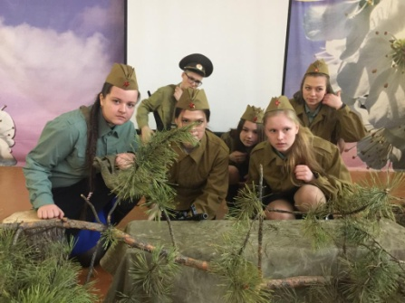
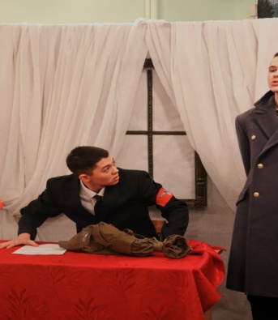
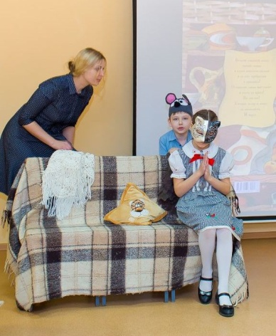
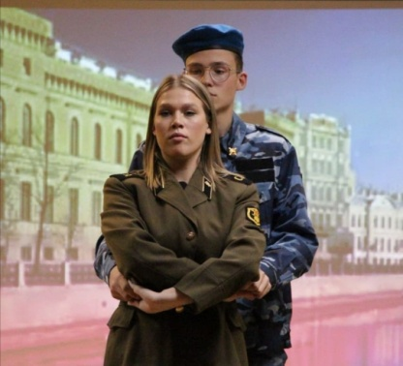
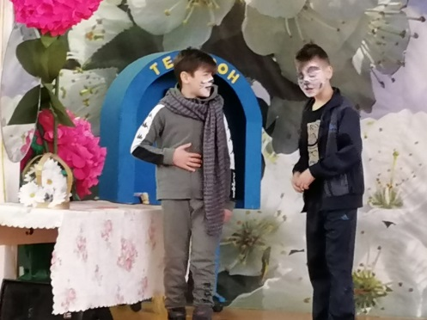
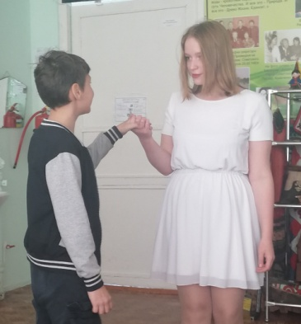
Премьеры театральной студии “Ковчег” МОУ СОШ №14 2019-2022г.:
«Счастливая Ахматова»
«Зори здесь тихие…»
«Случай с ангелом»
«Я Родиной и совестью не торгую»
«Ленинградская Мадонна»
«Николай Заболоцкий. История моего заключения»
«Бобик в гостях у Барбоса»
«Я-это ты!»

Slide 9
Премьера «Случай с ангелом» 2019г.

Slide 11
«А ЗОРИ ЗДЕСЬ ТИХИЕ…» 2019г.

Slide 13
2020г.

Slide 14
2019

Slide 16
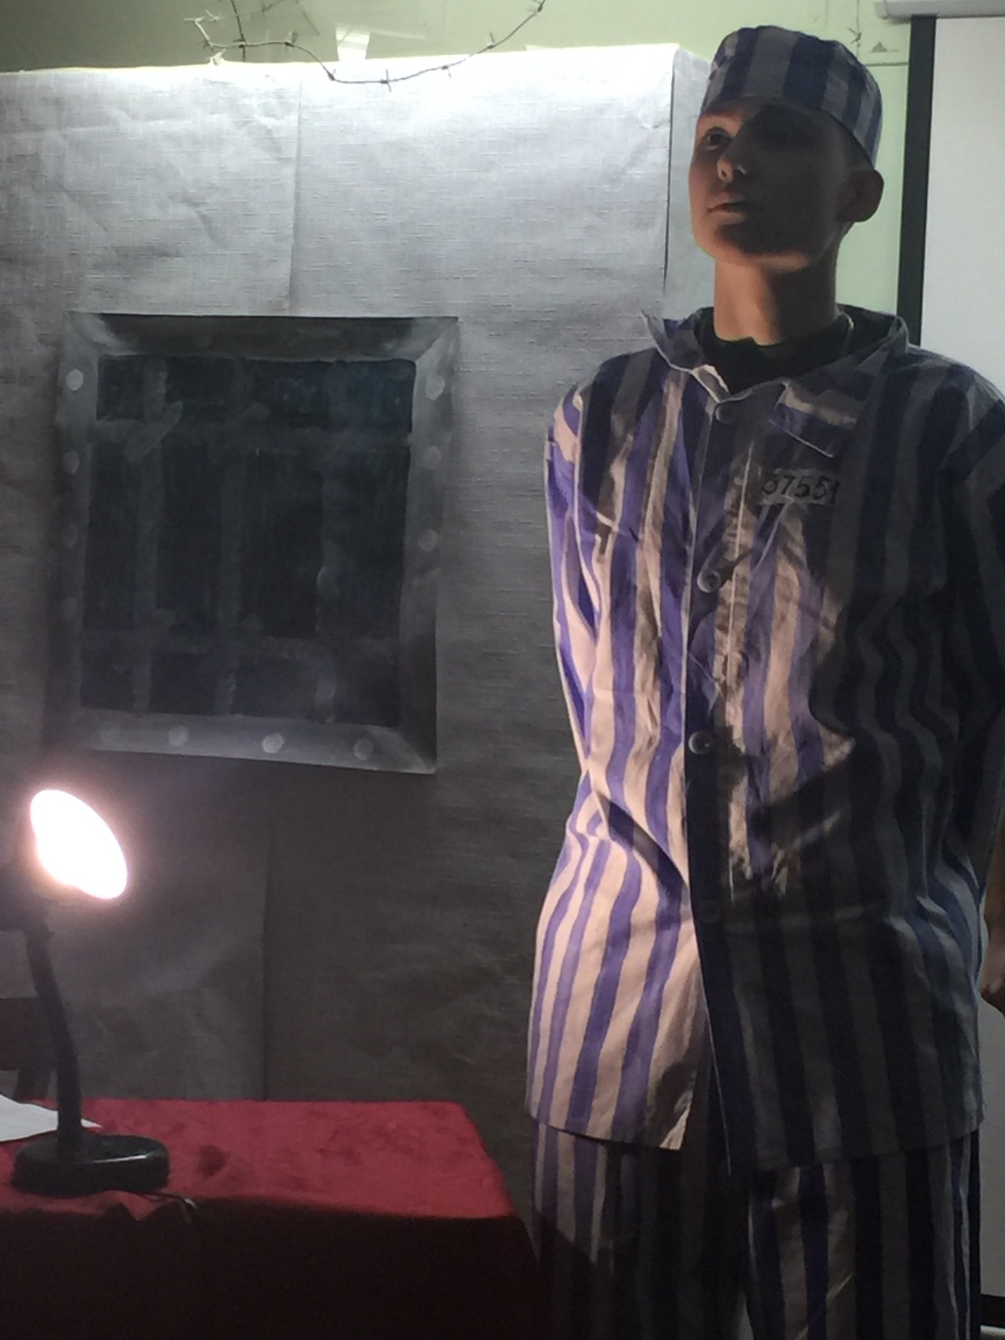

Slide 17
1920

Slide 21
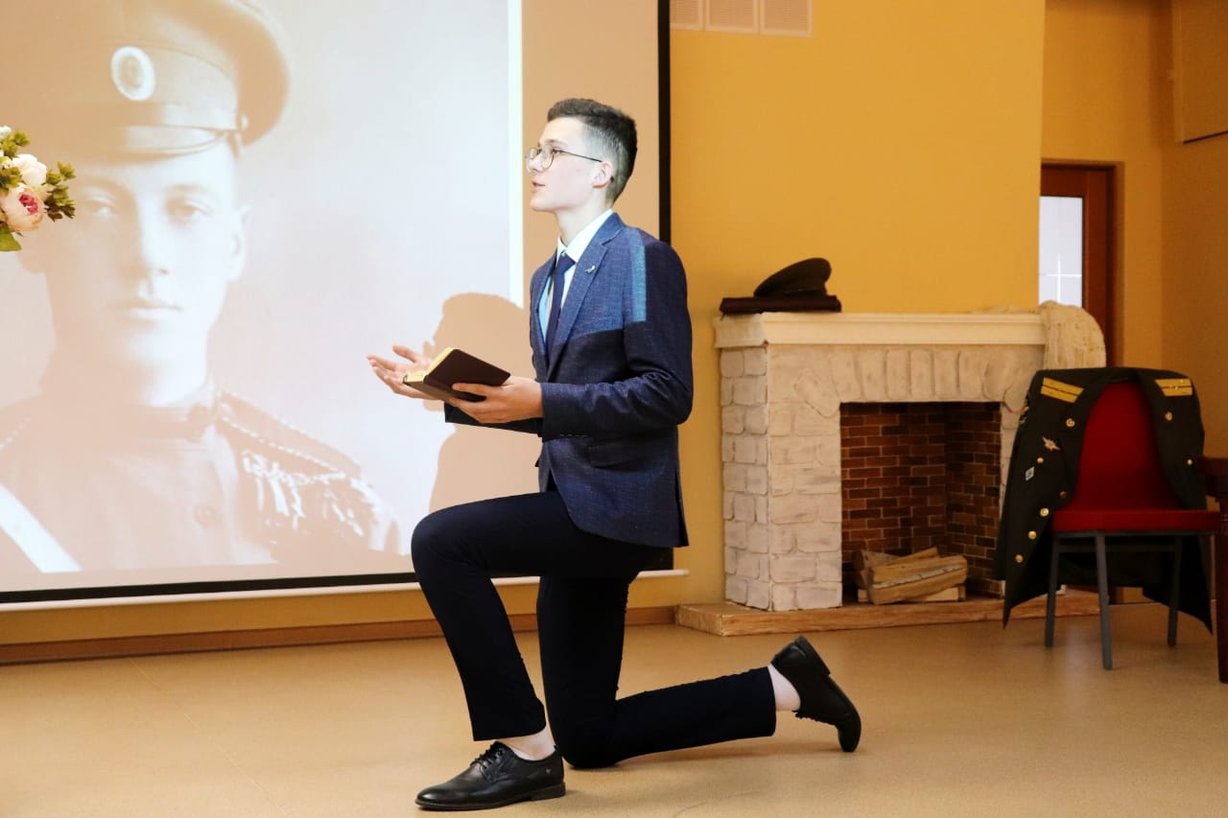

Slide 22
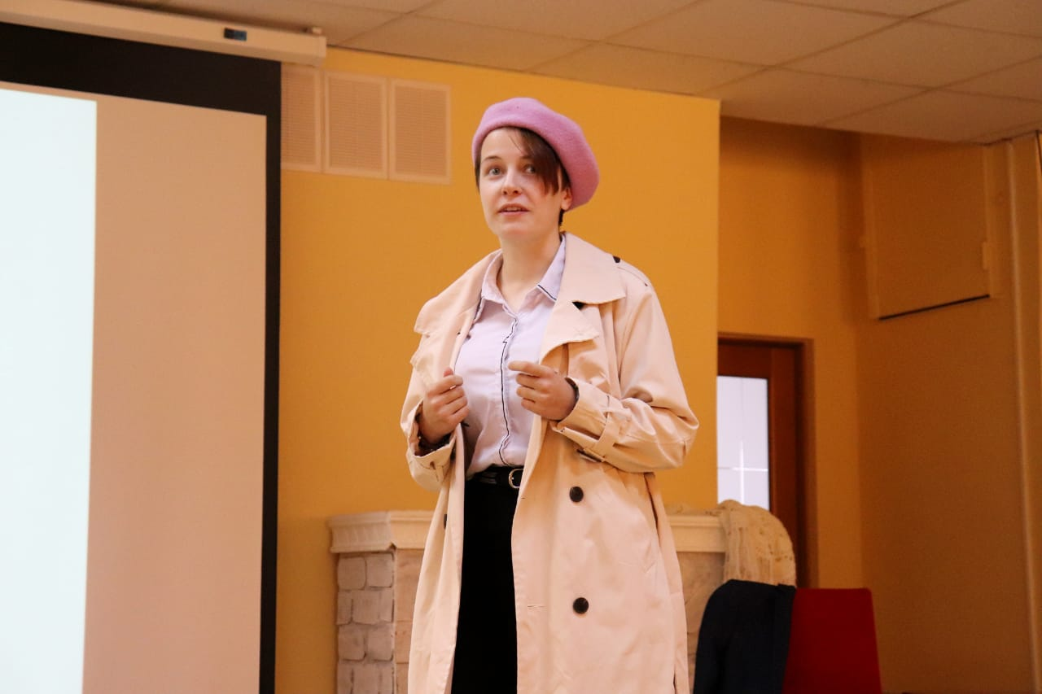

Slide 23
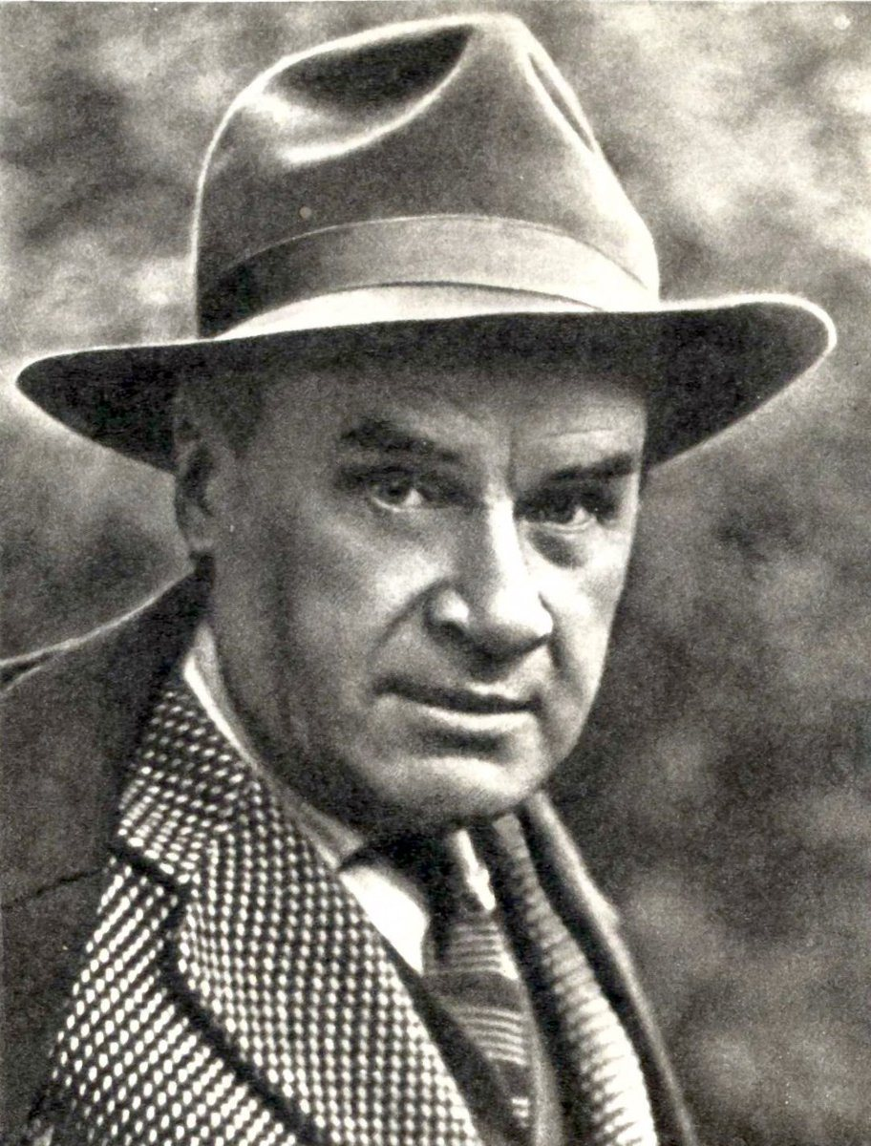

Slide 24
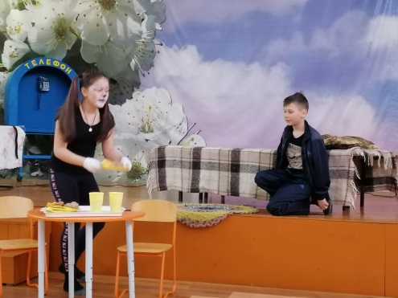
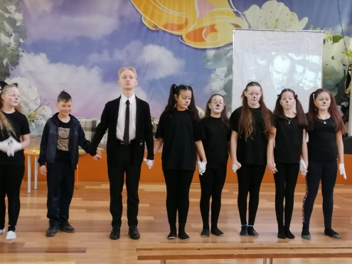

Slide 25
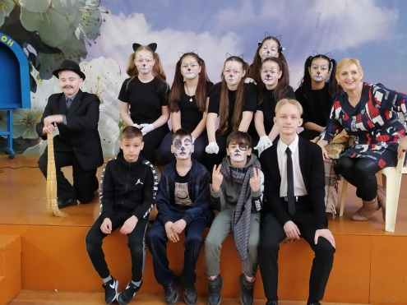

Slide 26
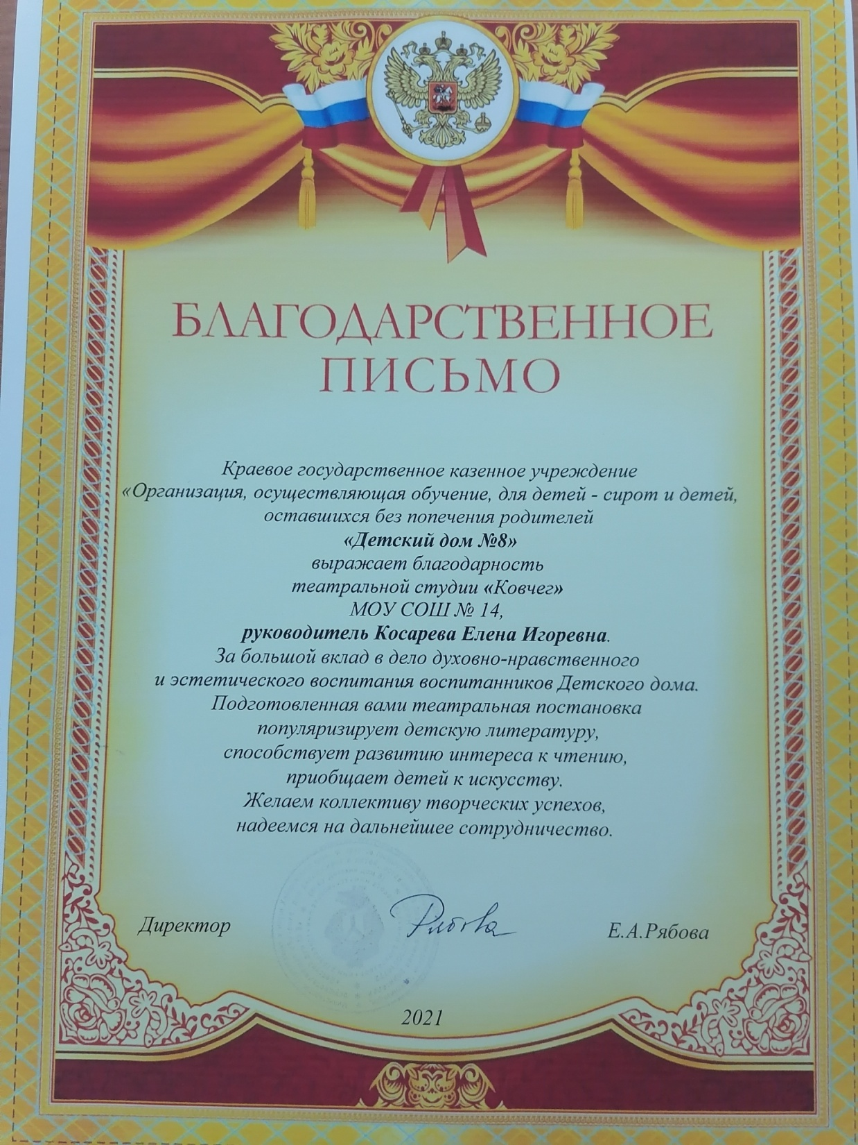

Slide 28
2021

Slide 29
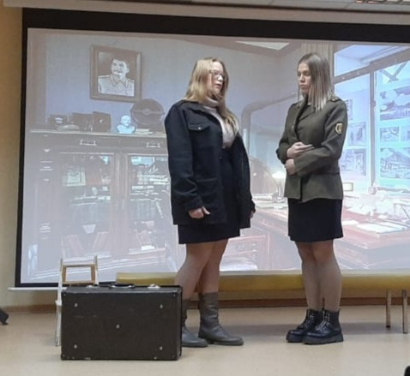
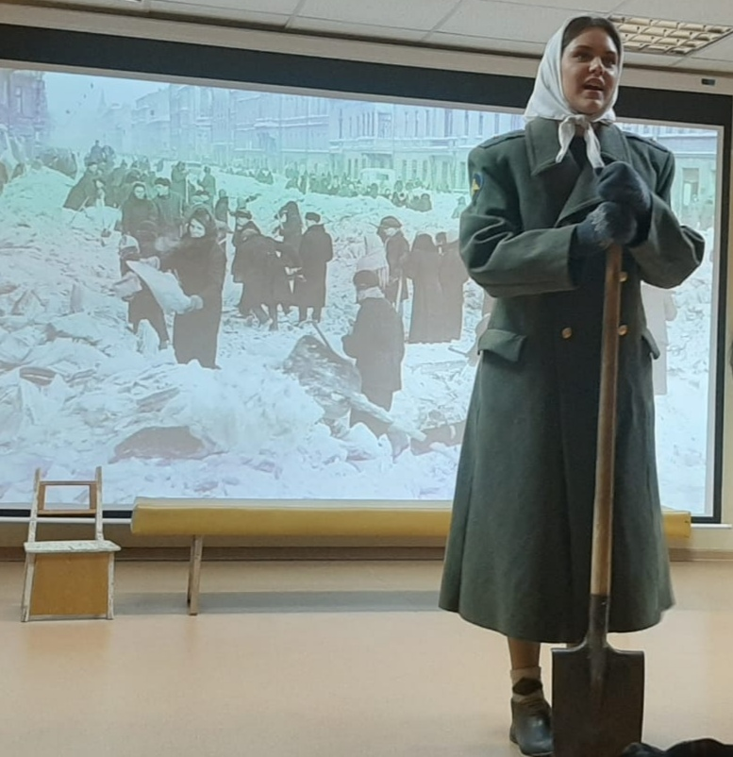

Slide 32
Сцена из спектакля «Ленинградская мадонна» в исполнении педагогов на конкурсе, посвященном 75-летию Великой Победы

Slide 35
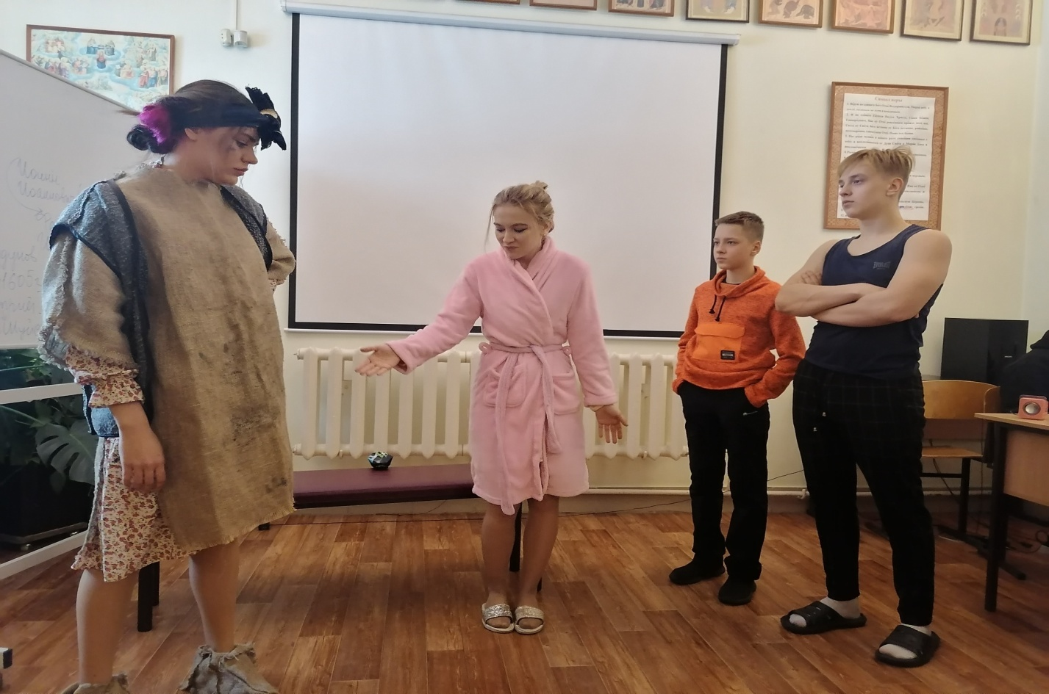
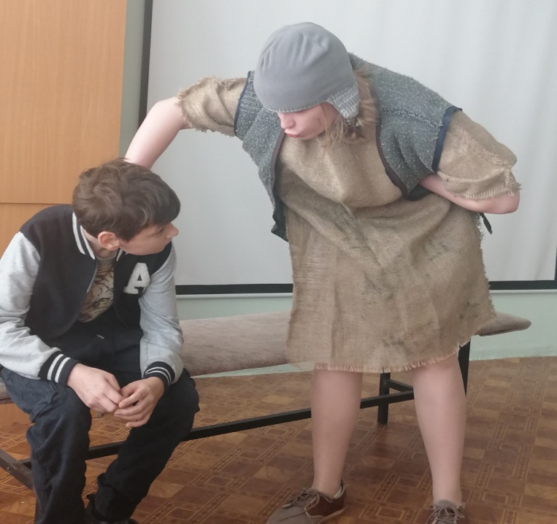
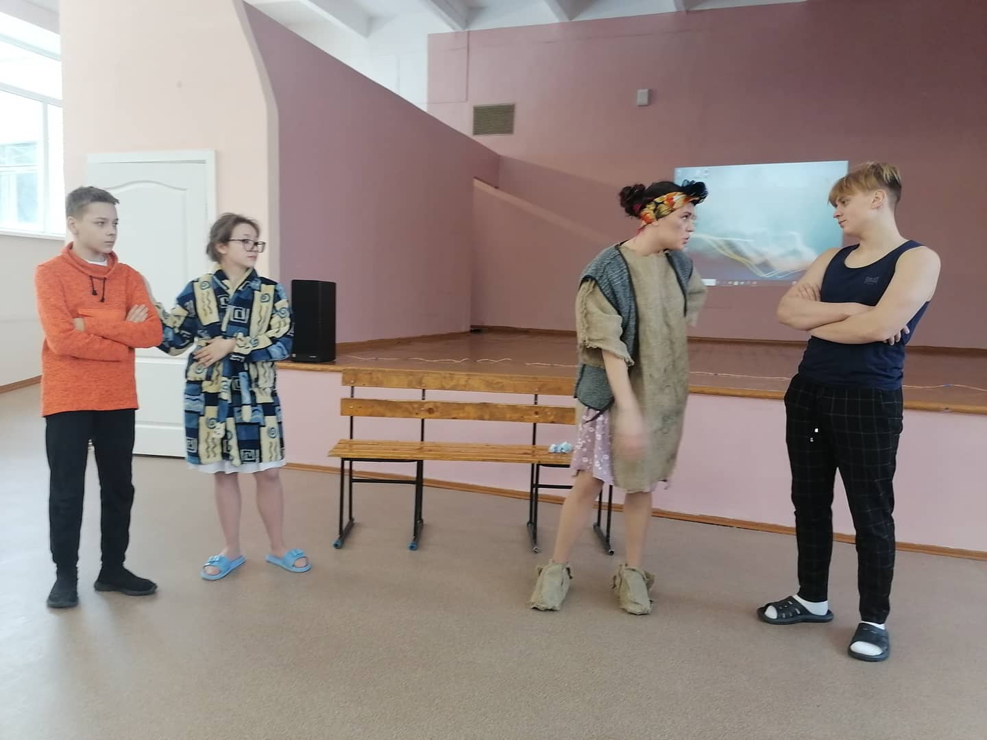

Slide 38
Выступление театрального коллектива «Ковчег» в Амурской епархии с постановкой «Я – это ты!» по произведению Н. Блохина, клирика кафедрального собора пророка Илии «Перенесение на камне»

Slide 41
